Slide 1
마 학 - Hackney
이름 배인호
학번 20724132

Slide 2
Hackney 종
원산지 : 영국 / 체 고 : 150~160cm / 체 중 : 360~540kg / 체 격 : 중등정도
기 질 : 신경질 / 용 도 : 경종의 속보마, 승용마 / 장 점 : 민첩, 발군의 체력
모 색 : 茶毛, 黑茶毛, 栗毛, 鹿毛, 다리와 머리에도 白徵이 있다.
가 슴 : 흉폭은 넓고 깊다.
두 부 : 작으며 두초는 좋은 형태임, 직두 또는 가벼운 羊頭, 눈은 크고 둥글며,
이마는 넓다. 귀는 직립되어 있고, 중등 정도 크기임.
목부위: 근육이 발달되어 있고, 턱하부는 굵다. 가벼운 학의 목을 하고 있고,
목 부착이 좋은 편이다.
등부위 : 기갑은 약간 높고, 등은 짧으며 수평(특히 약간 들어가 있다),
둔부는 길고 둥근 듯 하며, 꼬리 부착은 높다.
어 깨 : 斜肩이지만 지나치게 길지 않고, 살붙임이 약간 빈약하나 강하다.
사 지 : 가는 편이나 단단하다. 菅은 매우 길다. 관절은 폭이 넓고 견고하며,
다리하부 모양이 좋다. 발굽은 강인하며, 다리는 별로 길지 않고 후지는 약간
後踏肢勢.

Slide 3
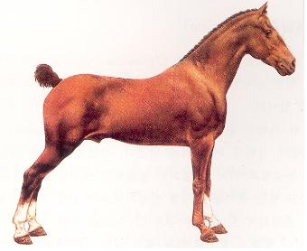
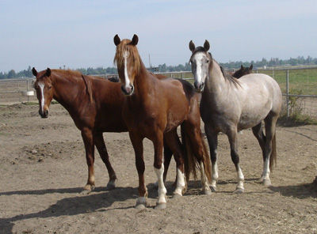
Hackney 종

Slide 4
Hackney 종
경주용(競走用) 말의 한 품종. 본 종의 이름은 Hackney라는 런던자치구의 명칭에서 유래되었으며 한 때 호화로운 馬車輓馬에 주어졌던 이름이었다. Hackney종의 기원은 Arab, Thoroughbred종의 혈액을 주로 혼혈한 노호크 · 로도스타, Norfolk로 거슬러 올라간다. Norfolk는 덴마크인이 영국에 침입한 1016년에 구누드 2세에 의해 同島에 갖고 들어온 수 많은 말에 유래한다. 이들 말은 매우 우수한 Trotter로서 네덜란드에서는 17세기에 다치 · 하도도르바를 탄생시키고 있다. Norfolk종은 재래마나 Arab종과 혼혈시키고 후에 Thoroughbred종이나 半血種, 그리고 네덜란드나 덴마크로부터의 하도도르바와의 교배도 이뤄져 현재의 외모를 만들어 내게 되었다.

Slide 5
Hackney 종
Thoroughbred종의 牡馬 브레즈 號를 父馬로 하는 반혈종의 種牡馬 올드 · 쉘스 號는 본종에 많은 영향을 끼쳤다. 브레즈 號는 또 프랑스나 미국의 速步馬種의 성립에 결정적인 역할을 하여 산프손 號를 생산해냈다. 브레즈 號는 가장 위대한 優勝馬의 1두인 후라잉 · 칠다스 號를 父馬로 하고 있다. 그리고 후라잉 · 칠다즈 號는 Thoroughbred종의 始祖의 1頭인 다레 · 아라비안을 父馬로 하고 있다. Hackney종 중에 가장 유명한 1두는 노호크 · 훼노메논 號로서 French Trotter의 5大 基幹牡馬의 하나인 니젤 號를 분만했다. 오늘날의 Hackney종은 올드 · 쉘즈 號와 그의 孫馬인 산프손 號의 자식인 2두 골덴 · 화-마 號와 포크스안더 號에 유래한다고 해도 좋을 것이다.

Slide 6
참고문헌
http://blog.naver.com/moho12?Redirect=Log&logNo=150019630431
http://blog.naver.com/rhrhektzja?Redirect=Log&logNo=100027593090

